Slide 1
Vestavěný Linux pro inteligentní dům
Tomáš Novotný, Aleš Marvan, Josef Hájek
EurOpen.CZ 10/2012

Slide 2
Osnova
Inteligentní domy
  Proč, řízení, sběrnice
Úvod do Linuxu
Embedded Linux
  Porovnání se „standardním“ Linuxem
  Použitelné platformy
  Vlastnosti

Slide 3
Inteligentní domy
Proč vůbec?
  Úspora energie
    Nízkoenergetické domy
    Ovládání výkonných spotřebičů, topení, ...
  Bezpečí
    Požární hlásiče, zatopení sklepů, únik plynu
  Komfort
    Ovládání světel, žaluzií, bazénu, ...
Inovace
  Biometrie
  Hledání osob v místnostech

Slide 4
Struktura řízení
V našem případě centrální jednotka
  Je možné implementovat „inteligenci“ i do samotných jednotek
Aktory a senzory
Příklady jednotek
  Spínač (senzor)
  Hladinový spínač (senzor)
  Termostat (senzor)
  Relé (aktor)
  Spínací hodiny (aktor)

Slide 5
Komunikace - sběrnice
LonWorks
BACnet
KNX
CIB
  Dvouvodičová (napájení společně s daty)
  Rychlost 19,2 kb/s
  Odezva 150 ms
  Napětí 24 V
  Na jedné větvi max. 32 jednotek

Slide 6
Od inteligentních domů k Linuxu
Mikrokontroléry přestávají stačit
  Použití vyšších programovacích jazyků
  Ethernet
  Šifrování
  Přenositelnost
Centrální jednotka může využívat Linux
  …samozřejmě přináší nové výzvy (= problémy)

Slide 7
Linux
Označení GNU/Linux
  Projekt GNU – cílem je svobodný operační systém
  Linux je „jen“ jádro
    Umm, this discussion has gone on quite long enough, thank you very much. It doesn't really matter what people call Linux, as long as credit is given where credit is due (on both sides). Personally, I'll very much continue to call it "Linux".
      Linus Torvalds, příspěvek do Usenet skupiny comp.os.linux.misc
  Více viz http://cs.wikipedia.org/wiki/GNU/Linux_kontroverze
...ale Android, embedded Linux, ...

Slide 8
Embedded Linux 1/3
Obecné označení pro upravené verze Linuxu
Jde o stejné zdrojové kódy jádra
Nalezneme ve
  Wi-Fi routerech
    Distribuce OpenWRT (www.openwrt.org)
  set-top boxech, NASech
  Telefonech
    Android
Zajímavá wiki: www.elinux.org

Slide 9
Embedded Linux 2/3
Požadavky
  Omezené zdroje
    Minimálně cca. CPU 200 MHz, 16 MB RAM, 4 MB flash
  Velikost
  Cena
Změny
  Jádro (odstranění přebytečných částí, optimalizace)
  Základní utility
    BusyBox místo coreutils
    grep, pwd, diff, ls
  Standardní knihovna jazyka C
    uClibc/dietlibc/eglibc místo glibc

Slide 10
Embedded Linux 3/3
Vlastnosti
  Zdarma (viz dále)
  Kvalita a spolehlivost kódu
  Podpora hardware...
  Podpora sítí
  Dostupné utility a programy
    Webové servery, ...
  Komunitní i komerční podpora

Slide 11
Licence
Vyplatí se vůbec finančně?
  Jádro: Licence GPL
  Free ve smyslu svobodný
Zjednodušeně: Mohu zdarma použít, ale změny musí být k dispozici
Program, který běží na Linuxu, nemusí být zveřejněn (není s Linux slinkován)
http://gpl-violations.org/

Slide 12
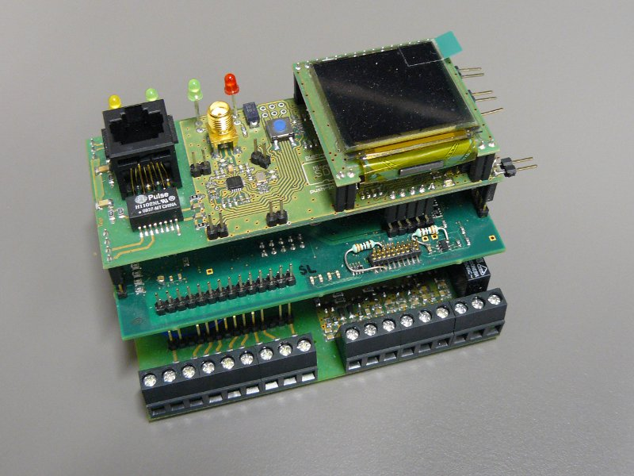
Centrální jednotka s Linuxem
Parametry: CPU 375 MHz, 128 MB SDRAM, 128 MB flash

Slide 13
Na čem provozovat?
Existující hardware
CoM (Computer on Module) s vlastní nosnou deskou
Vlastní řešení

Slide 14
Existující hardware 1/2
Mnozí výrobci nabízí dobrou podporu Linuxu
Nákladný vývojový proces je úplně odstraněn, řeší se převážně jen vlastní aplikace
Problémem mohou být omezení desky (životnost, teplotní rozsahy, certifikace, ...)
Např. BeagleBone

Slide 15
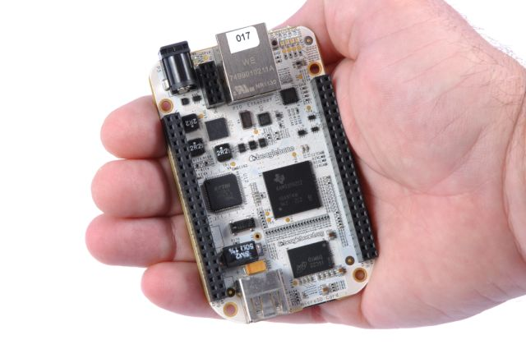
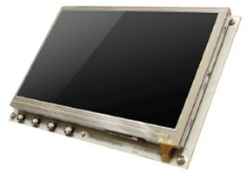
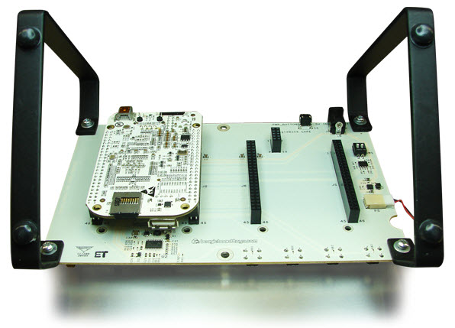
Existující hardware 2/2

Slide 16
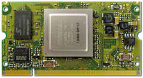
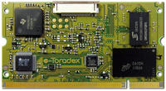
Computer on Module (CoM)
CoM typicky obsahuje procesor, operační paměť a paměť typu flash
CoM se zapojí do nosné desky, kde je řešeno napájení a periferie
Výhoda – složitá část návrhu je vyřešena
Např. Toradex Colibri T20

Slide 17
Kompletně vlastní řešení
Často vychází z vývojového kitu
Jsou použity pouze potřebné periferie a doplněny vlastní (např. CAN)
Výhody
  Cena samotné desky, výkon, velikost
  Životnost je limitována jen součástkami
Nevýhody
  Cena vývoje
  Spolehlivost

Slide 18


Nástroje pro vývoj embedded Linuxu
Potřebujeme
  Křížový překladač
  Jádro, bootloader
  Standardní knihovnu jazyka C
  Utility a další knihovny
Relativně složitý a časově náročný proces
Používají se různé nástroje
  Crosstool-NG, Buildroot, PTXdist, LTIB, OpenEmbedded
Je téměř nutné pracovat na Linuxu (stačí virtuálně)

Slide 19
Bootloader
Zpravidla více fází (RBL, stage 1 a 2)
  RBL – ROM bootloader
  Stage 1
    Velmi malý a většinou speciální bootlaoder
    Nastaví CPU, RAM, NAND
    Nahraje a spustí stage 2 bootloader
  Stage 2
    Nahrává a spuští jádro (ze sítě, z NAND, ...)
    Např. U-Boot, RedBoot
U-Boot a SPL
Texas Instruments a AIS

Slide 20
Způsob vývoje aplikace
Propojení vývojového stroje a cílové platformy
Přímé propojení (ethernet, sériová linka)
  Pokud je to možné, jde o ideální variantu
  Nahrávání jádra pomocí TFTP nebo sériovou linku
  Souborový systém NFS
  Vyžaduje křížový překladač
Vyměnitelné médium
  Data přenášíme např. pomocí SD karty
Přímý vývoj
  Cílová platforma musí být dostatečně výkonná

Slide 21
Hledání chyb a profilování
Je možné použít většinu dostupných nástrojů
gdb (ddd)
  Obsah proměnných, breakpointy
  Možnost provozovat vzdáleně
valgrind
  Hledání úniků paměti (memory leaks)
  Problém s podporou různých architektur
oprofile
  Je potřeba zkompilovat jádro s podporou
sysfs
  Např. GPIO, velikost bufferů

Slide 22
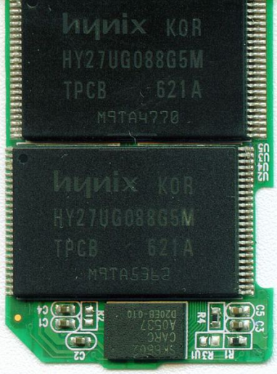
Souborové systémy 1/2
flash != flash
Chybí Flash Translation Layer (FTL)
Řešeno v rámci speciálních souborových systémů
Podporují kompresi a předpokládají výpadky systému
Zdroj: wikimedia

Slide 23
Souborové systémy 2/2
JFFS2 (Journalling Flash File System version 2)
  RedHat
  Spíše pro menší paměti
  Delší připojení (mount)
  Záznamová struktura (log-structured fs)
UBIFS (Unsorted Block Image File System)
  Nokia a University of Szeged
  Větší paměti, rychlejší připojení
  Pracuje nad UBI (zařizuje erase block management)

Slide 24
Doba startu
Co vůbec měříme?
Doba startu
  ~1 sekunda - ∞
  Záleží, kolik úsilí jsme ochotni věnovat
  U-Boot – použití SPL
  Identifikace zdlouhavých částí
    Bootprobe, Bootchart, (viz elinux.org)

Slide 25
Real-time 1/2
Odpověď (akce) musí přijít včas
Linux je univerzální OS, tedy rozdělení zdrojů se snaží být férové
Opravdu to potřebuji?
  Ne

Slide 26
Real-time 2/2
Možnosti
  RT Patch
    Snaha o to, aby byla většina kódu jádra přerušitelná
    Preemptivní kritické sekce, přerušení, ...
  Xenomai (co-kernel)
    Plánuje real-time procesy
    Řeší přerušení
    Nevýhoda - drivery jsou součástí standardního kernelu

Slide 27
Závěr
Využití Linuxu z pohledu vestavěných systémů má velký potenciál a budoucnost, ovšem nejedná se o levnou záležitost
Postupně vzniká mnoho nástrojů a materiálů, které usnadňují použití Linuxu. Nástroje se ale často překrývají
Uvidíme, jestli se připojí další velká společnost

Slide 28
Děkuji za pozornost
Otázky?

